Slide 1



Slide 2


一例依拉环素治疗重症肺炎的病例报告

Slide 3

● 病例简介
摘要
1.独特性：患者肺炎临床症状较重、病情发展迅速，需要有创呼吸机治疗，病原学培养为多重耐药细菌。
2.背景：本案例中患者发病初期感染情况较重，疾病恶化速度较快，经验性的抗生素选择是我们对患者疾病病原学的初步判断，更加精确和有效的抗感染治疗方案仍需依赖病原学培养结果及药敏鉴定。

Slide 4
● 患者基础信息
1.人口学信息：患者52岁中年男性，自由职业者，长期居住地为吉林省长春市九台区。
2.主诉：患者王XX，男，52岁，因呼吸困难2天入院。患者于2022年8月27日向体检者致病。若地，其余部位未见明显外伤，患者当时神志清醒，能缓解回音，就诊于当地医院，头颅CT示“颅脑外伤”。而后症状逐渐加重意识丧失，转入我院总院急诊，为其行手术等对症治疗，病情平稳后出院，转入我院康复科继续康复治疗。现遵医嘱复查下述临床结果，同时明确诊断。2天前患者无明显诱因出现呼吸困难伴发热咳嗽痰，为精神障碍性、体温最高39℃，病程中，患者一般状态欠佳，鼻饲饮食，气管造口状态，睡眠尚可，留置尿管，大便需开塞露辅助通便。
3.既往史：约3年前（2022年8月27日）因颅脑外伤（当时神志清）在外院及本院总院行手术治疗，后转入康复科。本次发病前处于康复期。

Slide 5
● 入院后检查
1.体格检查：
体温36.6℃，脉搏:80次/分，呼吸:22次/分，血压:126/84mmHg，经气切文丘里加温加湿给氧，血氧饱和度:94%。患者现意识模糊，GCS评分5
2.辅助检查：
肺部CT

Slide 6
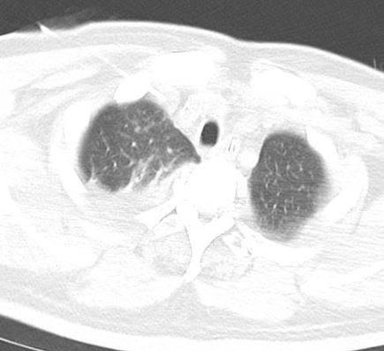
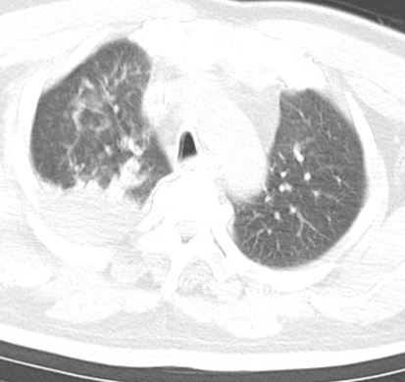
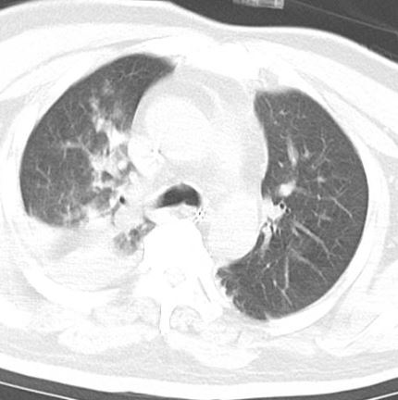
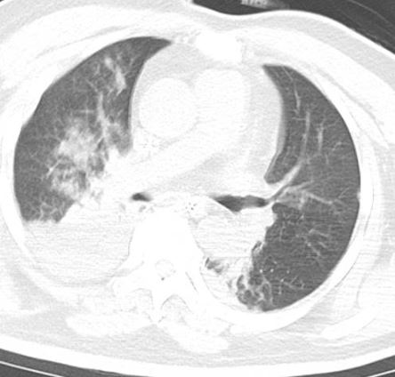
● 入院后检查
3.影像学检查：

Slide 7
● 诊断评估
诊断评估
1.初步诊断：重症肺炎，急性呼吸衰竭，颅脑损伤，认知障碍，气管切开术后
2.诊断依据：11/05/2025胸部-CT胸部CT平扫（吉林省HR）胸廓对称，纵隔气管居中，气管内插管。左肺上叶尖后段可见类圆形透亮影，边界清晰；双肺可见散在多发结节状、斑片状、条片状密度增高影，边界不清，纵隔窗范围缩小，部分呈软组织密度，部分病灶内可见结节状钙化密度影。气管及各叶、段支气管开口通畅。纵隔及双侧肺门可见多发淋巴结影，较大者短径为1.5cm。双侧胸腔内可见弧形水样密度影。骨窗示右侧第6前肋，左侧第7-12肋局部形态欠规则。复查，与2025-05-07胸部CT平扫比较：双肺炎症范围增大，双侧胸腔积液增多，左肺下叶实变伴局限性肺不张；双侧胸腔积液增多，余未见明显变化。胸部-CT胸部CT平扫（吉林省HR）
3.鉴别诊断：肺结核：多有全身中毒症状，如午后低热、盗汗、疲乏无力、体重减轻等。X线胸片显示病变多在肺尖或锁骨上下，密度不均，消散缓慢，且可形成空洞或肺内播散。痰中可找到结核分枝杆菌，一般抗菌治疗效果不佳。
肺脓肿：起病急骤，有高热、咳嗽、咳大量脓臭痰等症状。X线检查可见肺部有脓腔形成，周围有炎性浸润。血常规检查白细胞总数及中性粒细胞明显增高。

Slide 8
● 治疗过程
1.药物（美罗培南1g静点Q8h10天）
2.手术（无手术）

Slide 9
● 治疗过程
3.微生物/病理结果（
**鲍曼不动杆菌药敏试验结果 (MIC值 μg/mL)：**
* **敏感(S)抗生素：**
* 头孢哌酮/舒巴坦 (MIC <=8.0)
* 普加环素 (MIC 2.0)
* 粘菌素 (MIC <=0.5)
* 依拉环素 (MIC 0.75)
* **中介(I)抗生素：**
* 米诺环素 (MIC 8.0)
* **耐药(R)抗生素：**
* 阿米卡星 (MIC >=64.0)
* 头孢他啶 (MIC >=64.0)
* 多西环素 (MIC >=16.0)
* 亚胺培南 (MIC >=16.0) (注：报告单原文为“亚胺指南”)
* 左旋氧氟沙星 (MIC >=8.0)
* 美罗培南 (MIC >=16.0) (注：报告单原文为“美洛指南”)
* 复方新诺明 (MIC >=20.0) (注：报告单原文为“复方新声明”)
* 妥布霉素 (MIC >=16.0)
* 哌拉西林/他唑巴坦 (MIC >=128.0) (注：报告单原文为“噻拉西林/他唑巴坦”)
* 环丙沙星 (MIC >=4.0)）
4.方案调整（根据药敏结果调整为依拉环素50mgQ12h14天）
5.指标追踪（血常规、PCT、体温图等）

Slide 10
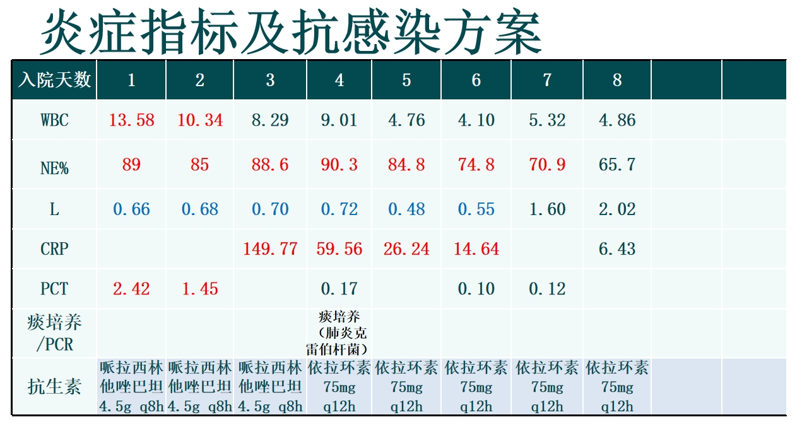
● 治疗过程
3.时间轴记录:(折线图)

Slide 11

● 诊疗体会
1.疗效评价：更改为依拉环素后患者感染得以控制，治疗效果较好。
2.局限性：未多次复查病原学培养。
3.结论：本案例中的患者痰培养结果为多重耐药的肺炎克雷伯杆菌，除外依拉环素均为耐药，出现这种情况可能与治疗初期没有选择对合适抗生素，病原菌经过多次筛选后而出现多重耐药有关。但好在该病例中的患者在使用依拉环素后炎症反应及肺部感染情况均有好转，为我们对此类重症多重耐药细菌性肺炎的治疗留下宝贵经验。

Slide 12
感谢观看
敬请指导

